Slide 1
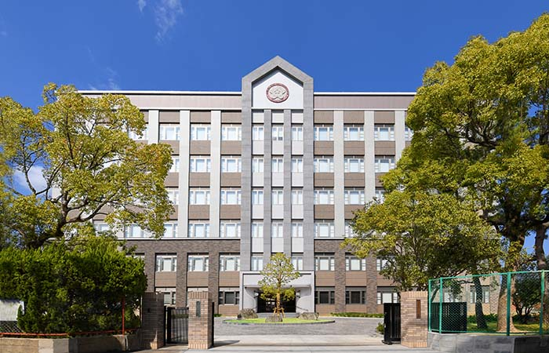
関西医科大学大学院
生涯健康科学研究科
7月26日入試説明会 Web開催

